Slide 1
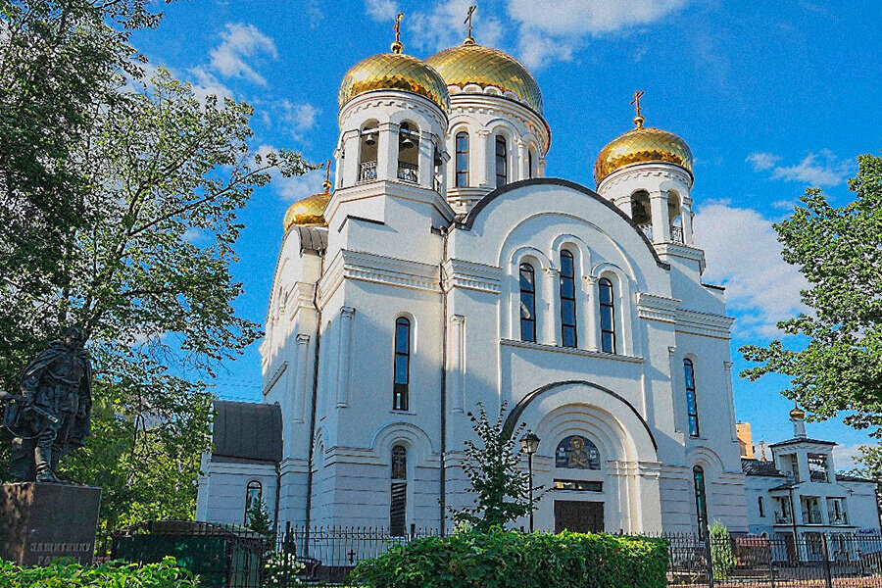
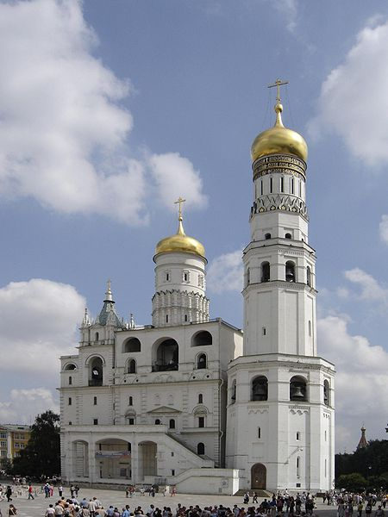
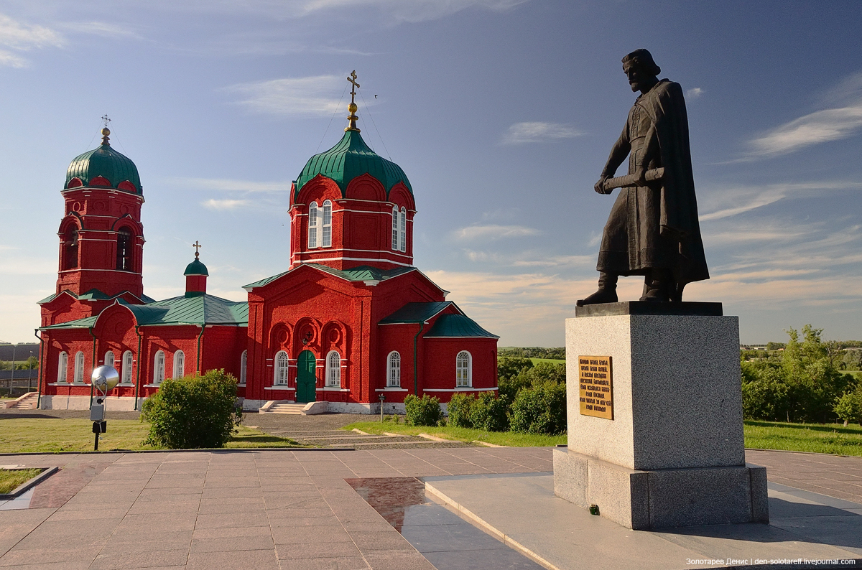
Храмы Воинской Славы
Возведённые в честь великих, судьбоносных сражений и Святых Воинов

Slide 2
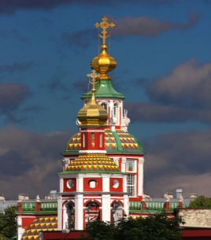
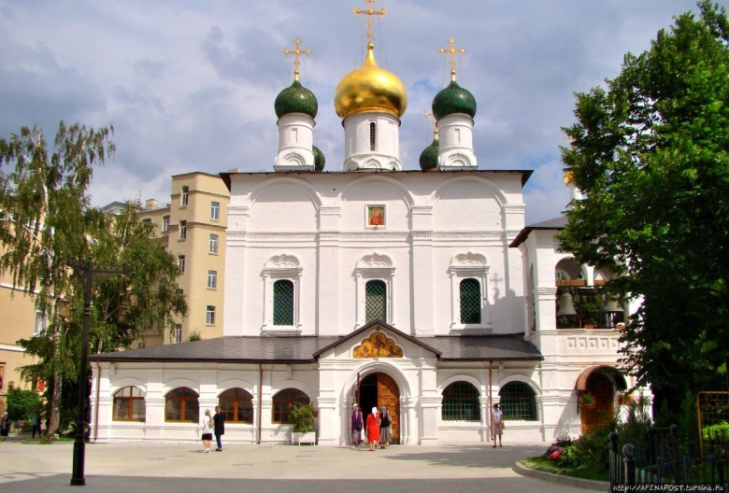
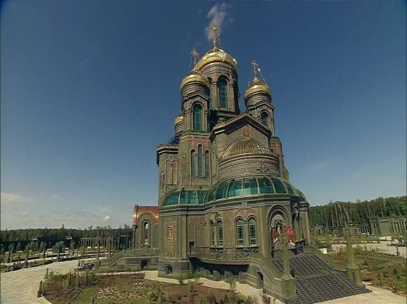
Храмы Воинской Славы
Издавна на Руси в честь великих побед возводили святыни – храмы и часовни.
Традиция эта возродилась и в последние 25 лет. Теперь даже больше.
Данная подборка стала дополнением к литературной программе «Благословенное воинство»

Slide 3
Колокольня Иоанна Великого в Московском Кремле
Первой увековеченной в памятнике победой, известной в истории Московской Руси, была победа дипломатическая в 1327 году.
Notes:
Первой увековеченной в памятнике победой, известной в истории Московской Руси, была победа дипломатическая

Slide 5
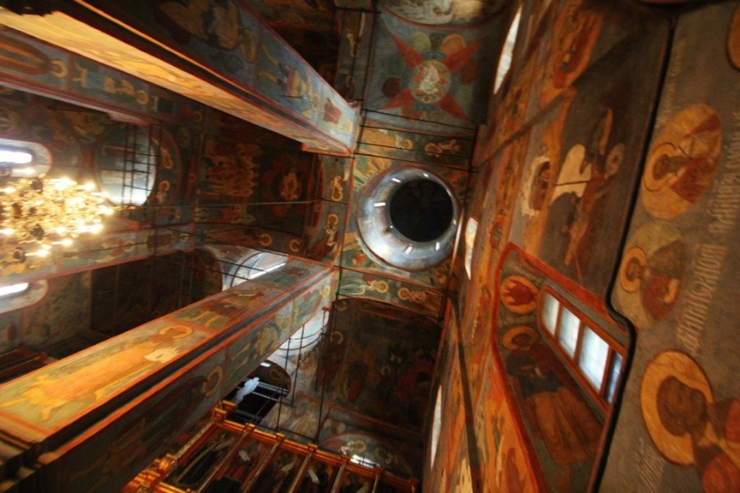

Slide 6
Александро-Невская Лавра в Петербурге

Slide 7
Notes:
Александро-Невская Лавра

Slide 8
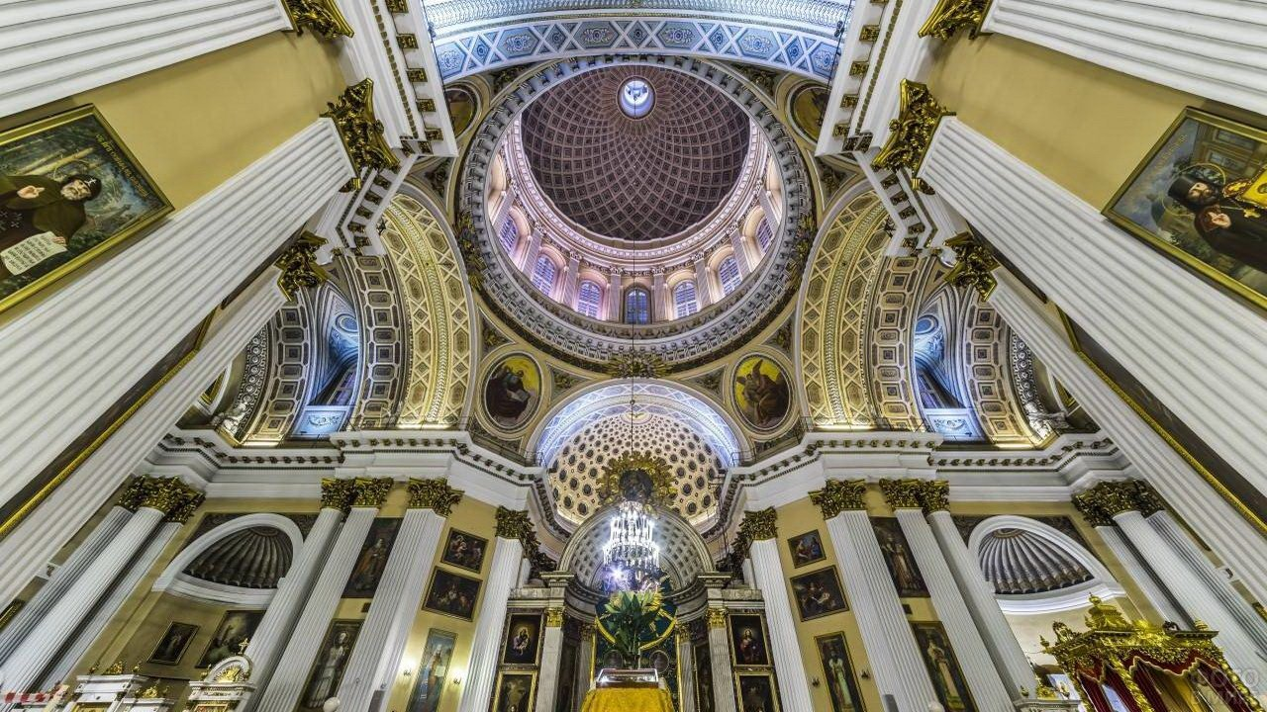

Slide 9
Куликово Поле. Памятник

Slide 10
Notes:
Память о Куликовской Битве

Slide 11
Поле Куликово

Slide 13
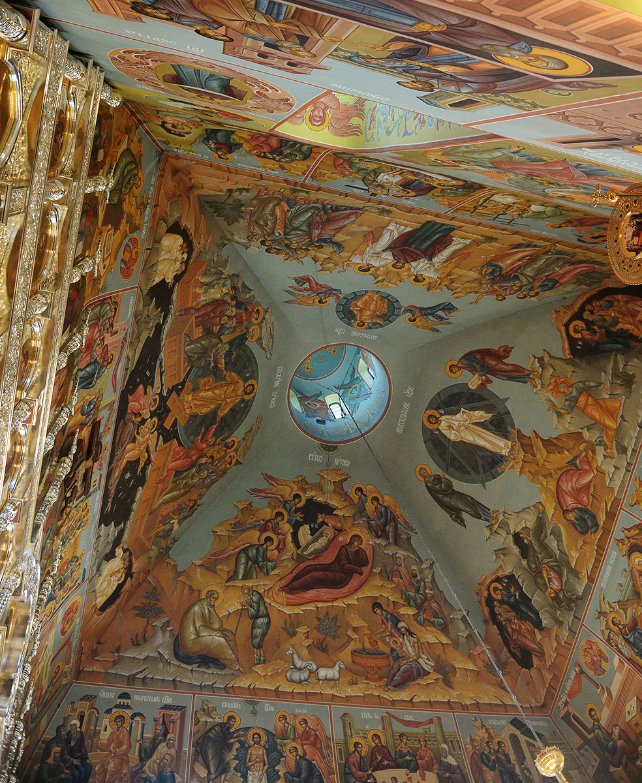

Slide 14
Храм Рождества Богородицы в Москве. Память о Куликовской Битве

Slide 15
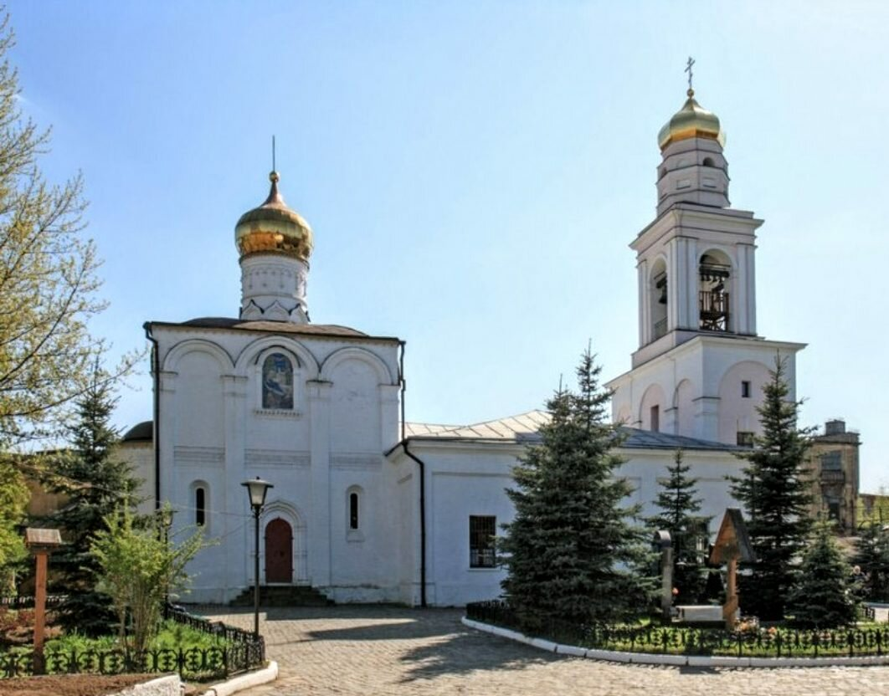

Slide 16
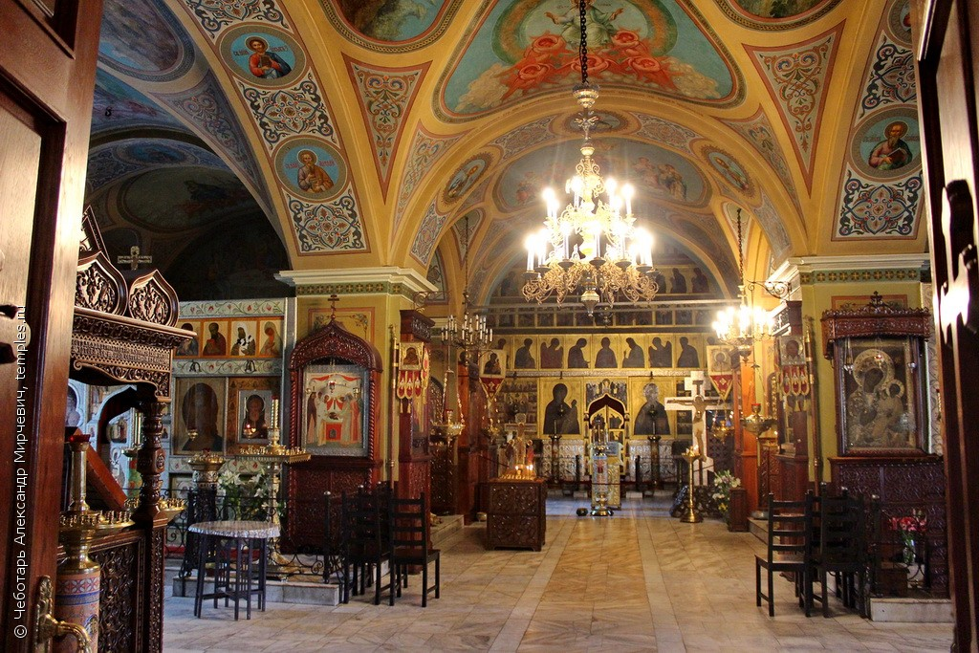

Slide 17
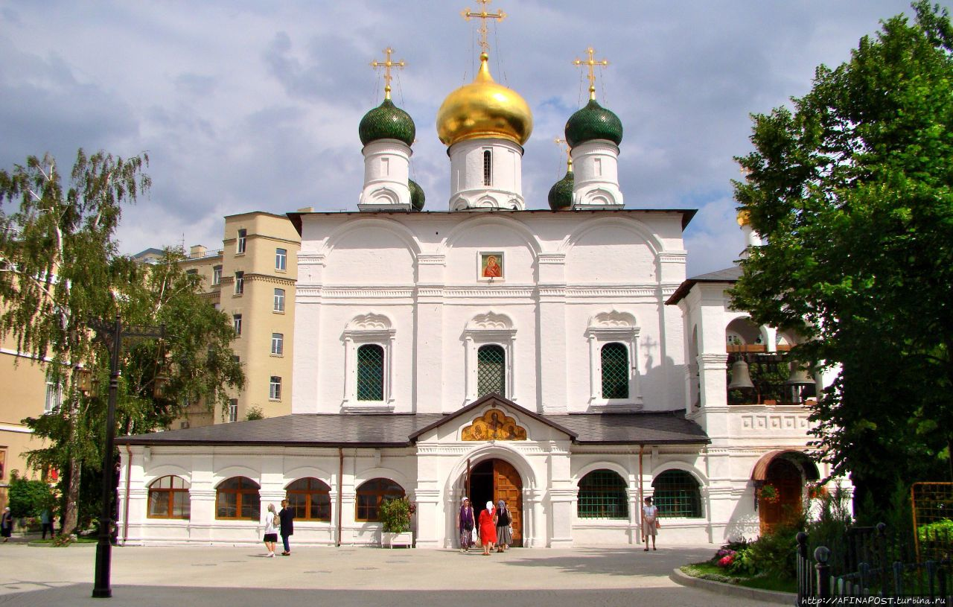
Сретенский монастырь В Москве
Памятник чудесного спасения Москвы от нашествия Тимура Темир Аксака
Notes:
Благодарственным памятником чудесного спасения Москвы от нашествия Тимура стал Сретенский монастырь.

Slide 19
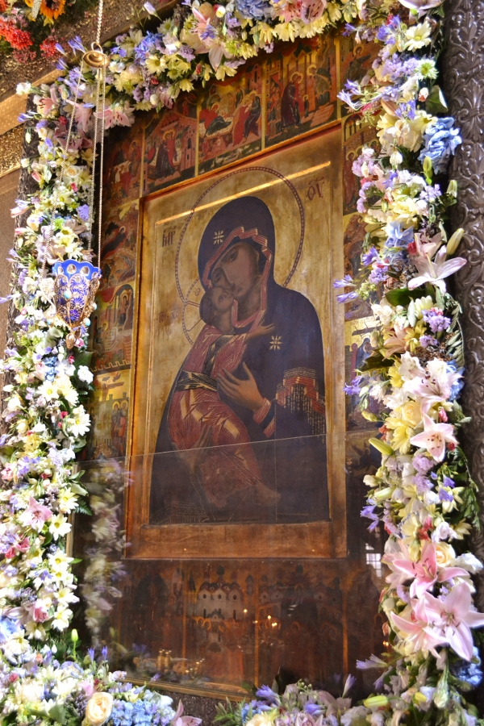

Slide 20
Храм Иоанна Воина в Москве. Память о Полтавской Битве.

Slide 21
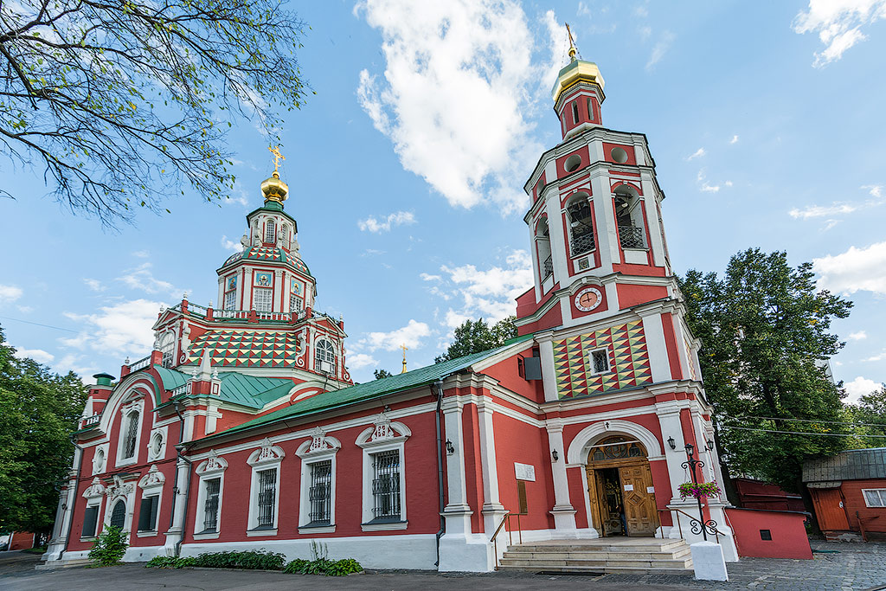
Notes:
Храм Иоанна Воина

Slide 23
Храм Иоанна Русского в Кунцеве
Notes:
Святой Иоанн Русский

Slide 25
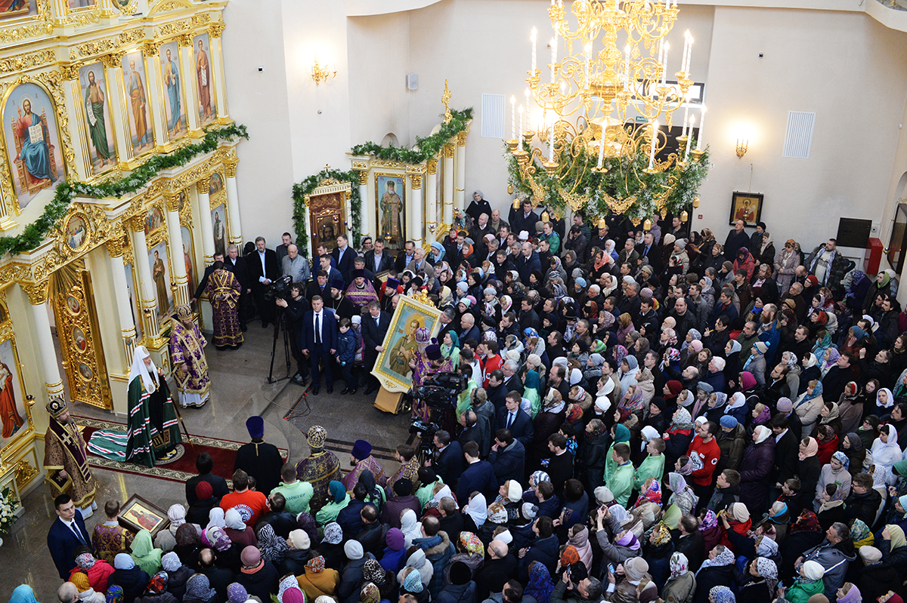

Slide 26
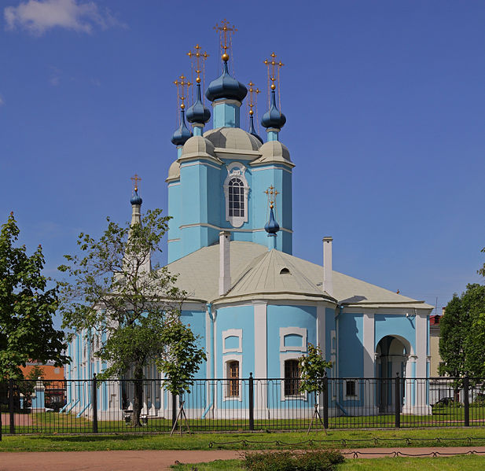
Собор Преподобного Сампсония Странноприимца в Петербурге.
Память победы над шведами.

Slide 28
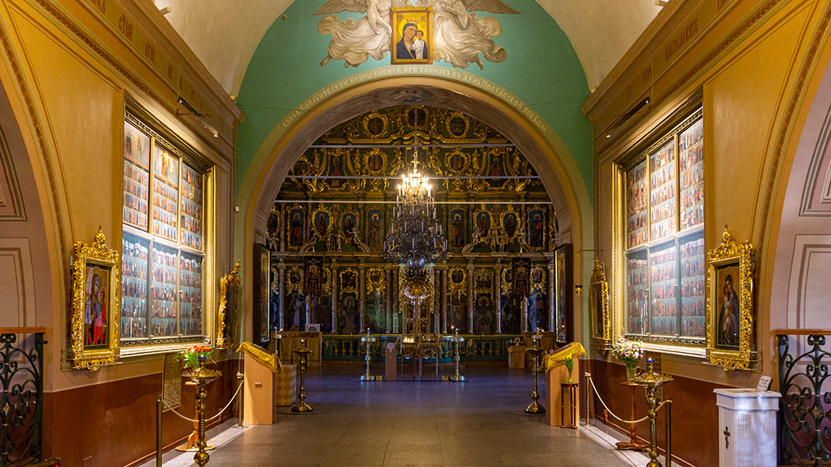

Slide 29
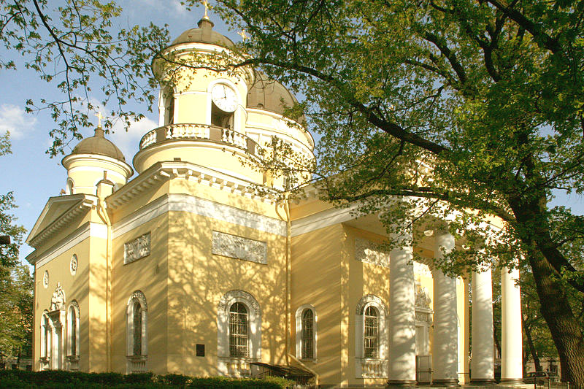
Собор Преображения Господня всей гвардии в Петербурге
Notes:
Собор Преображения Господня всей гвардии

Slide 31
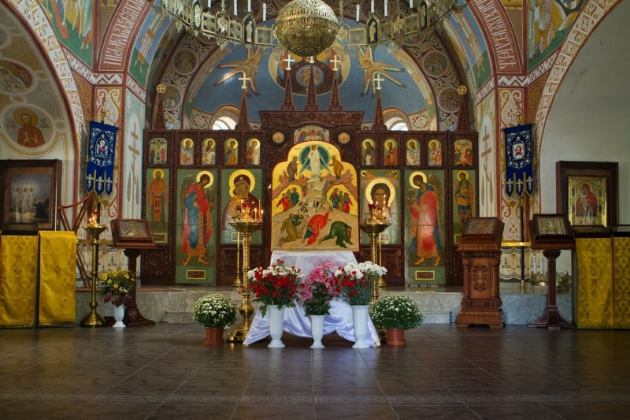

Slide 32
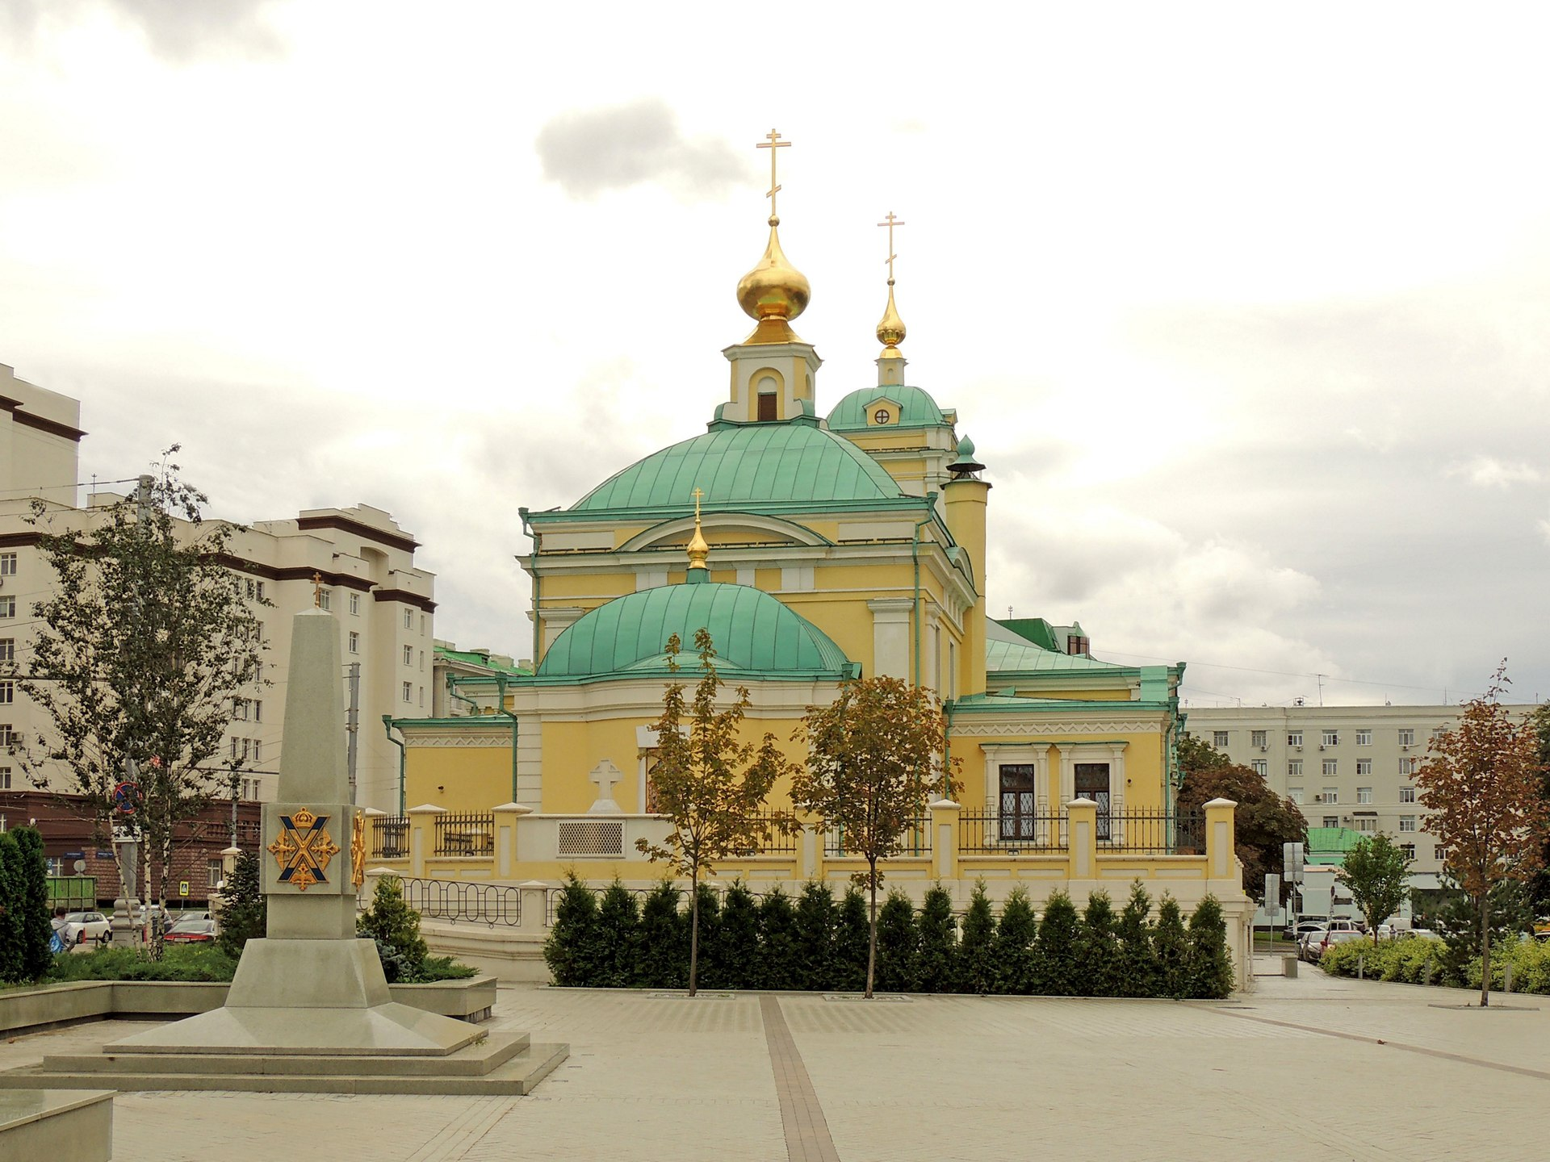
Храм Преображенского полка в Москве. Ныне Главный Храм Сухопутных войск

Slide 34
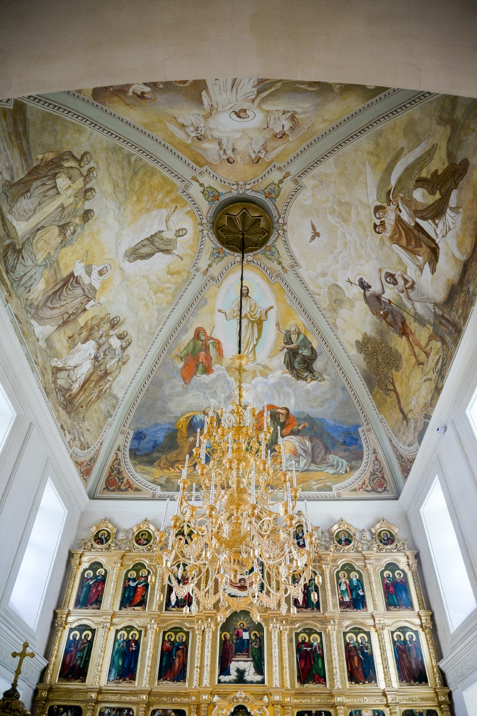

Slide 35
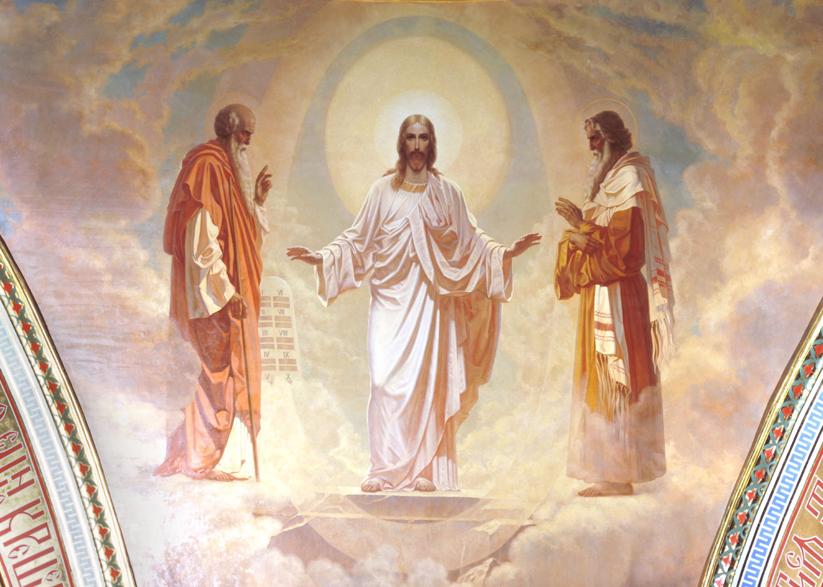

Slide 36
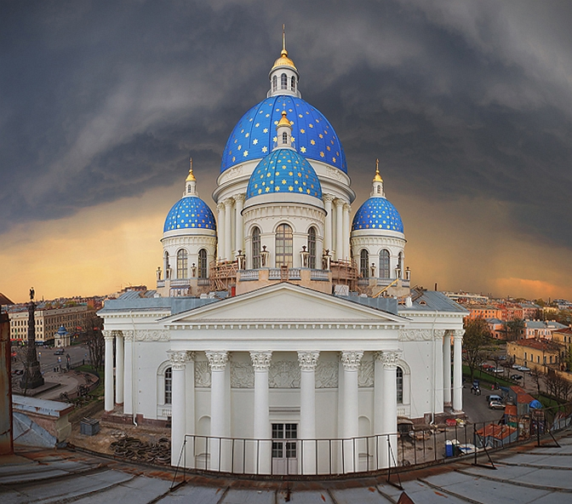
Собор Пресвятой Троицы Лейб-гвардии Измайловского полка в Петербурге
Notes:
Собор Пресвятой Троицы Лейб-гвардии Измайловского полка

Slide 38
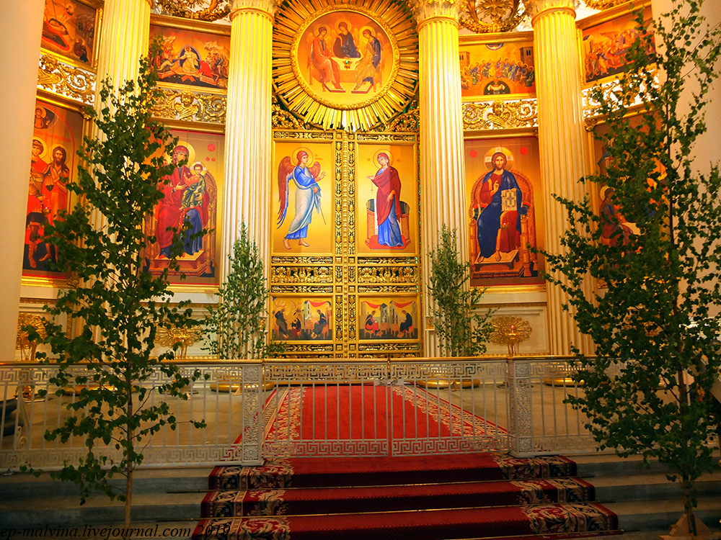

Slide 39
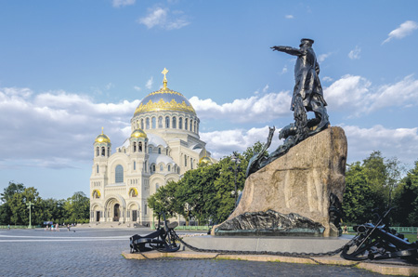
Морской собор Святителя Николая Чудотворца в Кронштадте
Величественный символ
чести всех моряков.
Notes:
Морской собор Святителя Николая Чудотворца в Кронштадте – величественный символ чести всех моряков.

Slide 41
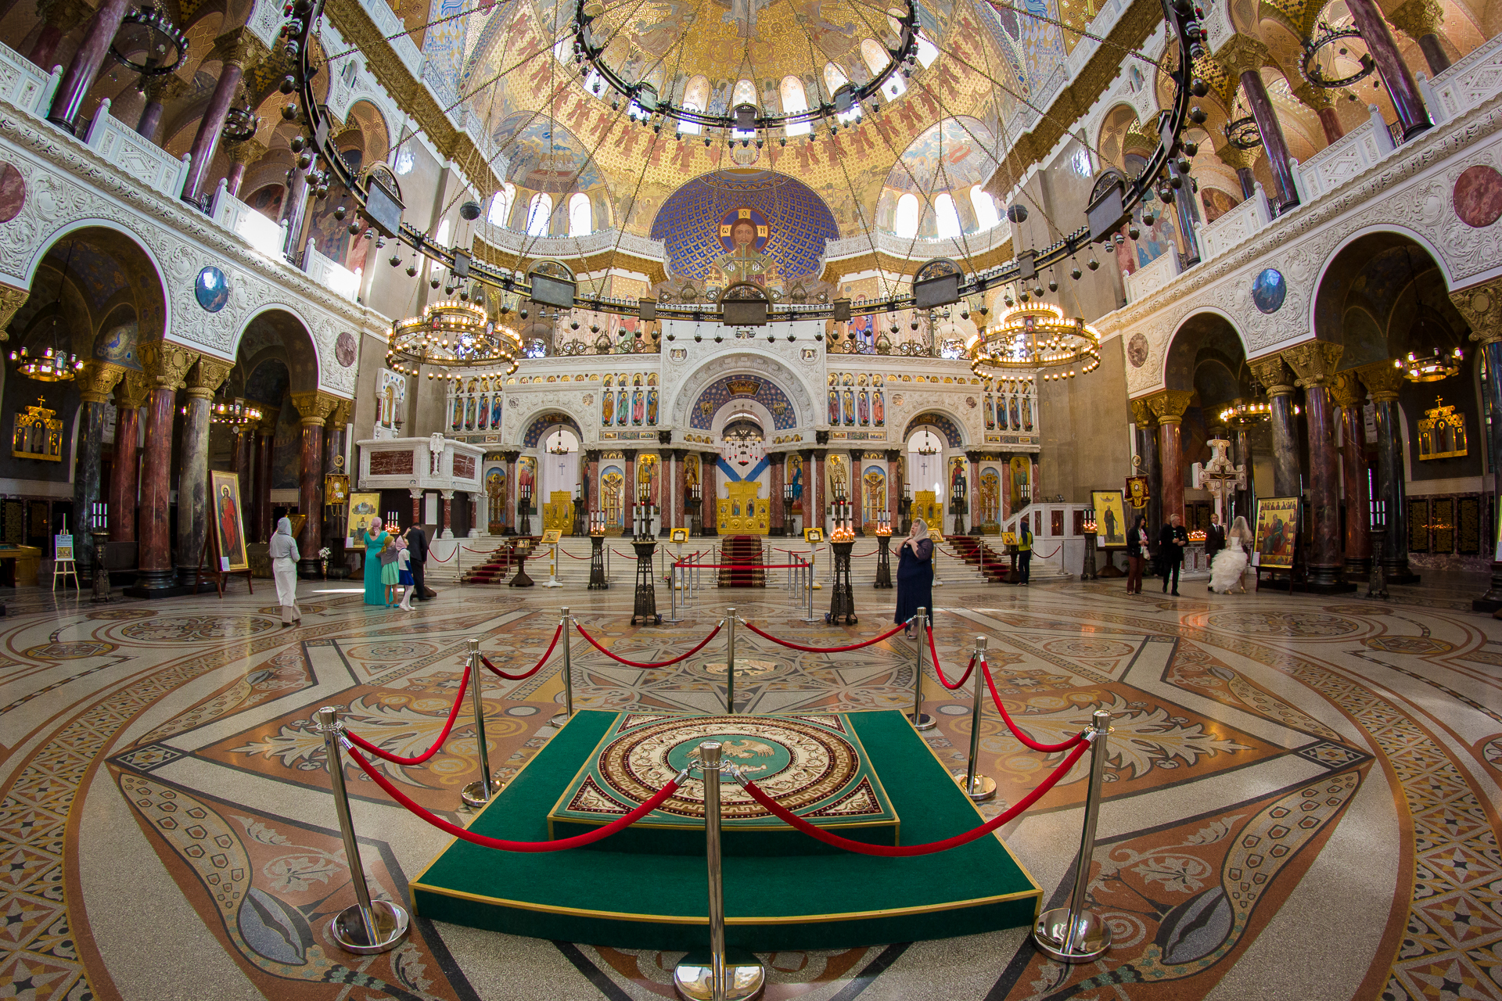

Slide 42
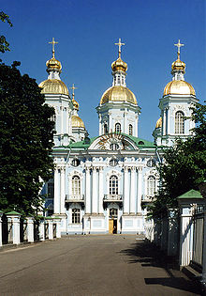
Храм святителя Николая Чудотворца и Богоявления в Петербурге (Морской)
Собор с самого начала стал памятником
Морской Славы России
Notes:
Собор с самого начала стал памятником морской славы России. Храм святителя Николая Чудотворца. (Морской)

Slide 44
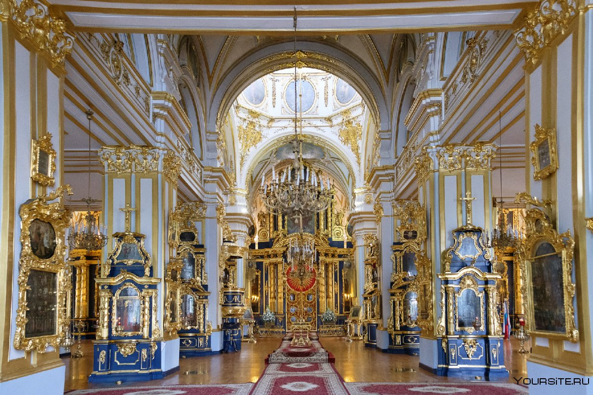

Slide 45
Храм Михаила Архангела при Кутузовской избе
При Мемориальном музее Отечественной войны 1812 года

Slide 46
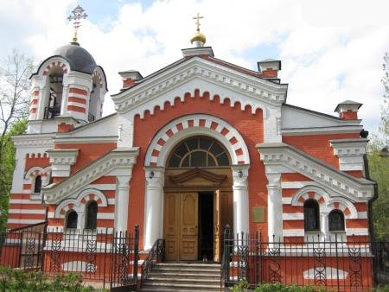

Slide 47
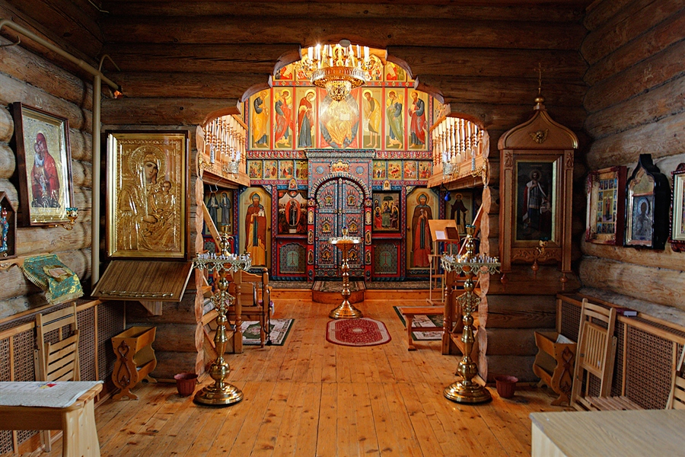

Slide 48
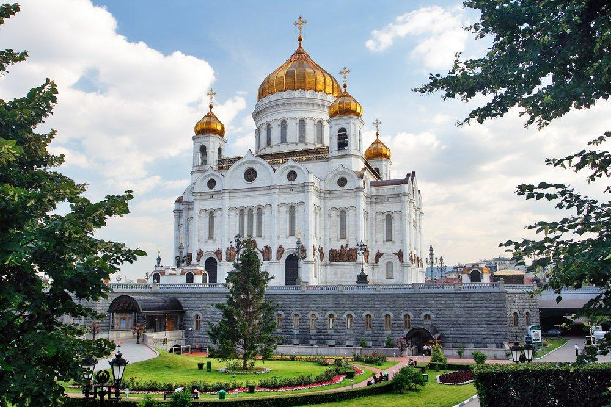
Храм Христа Спасителя. Построен в честь Победы над Наполеоном

Slide 50
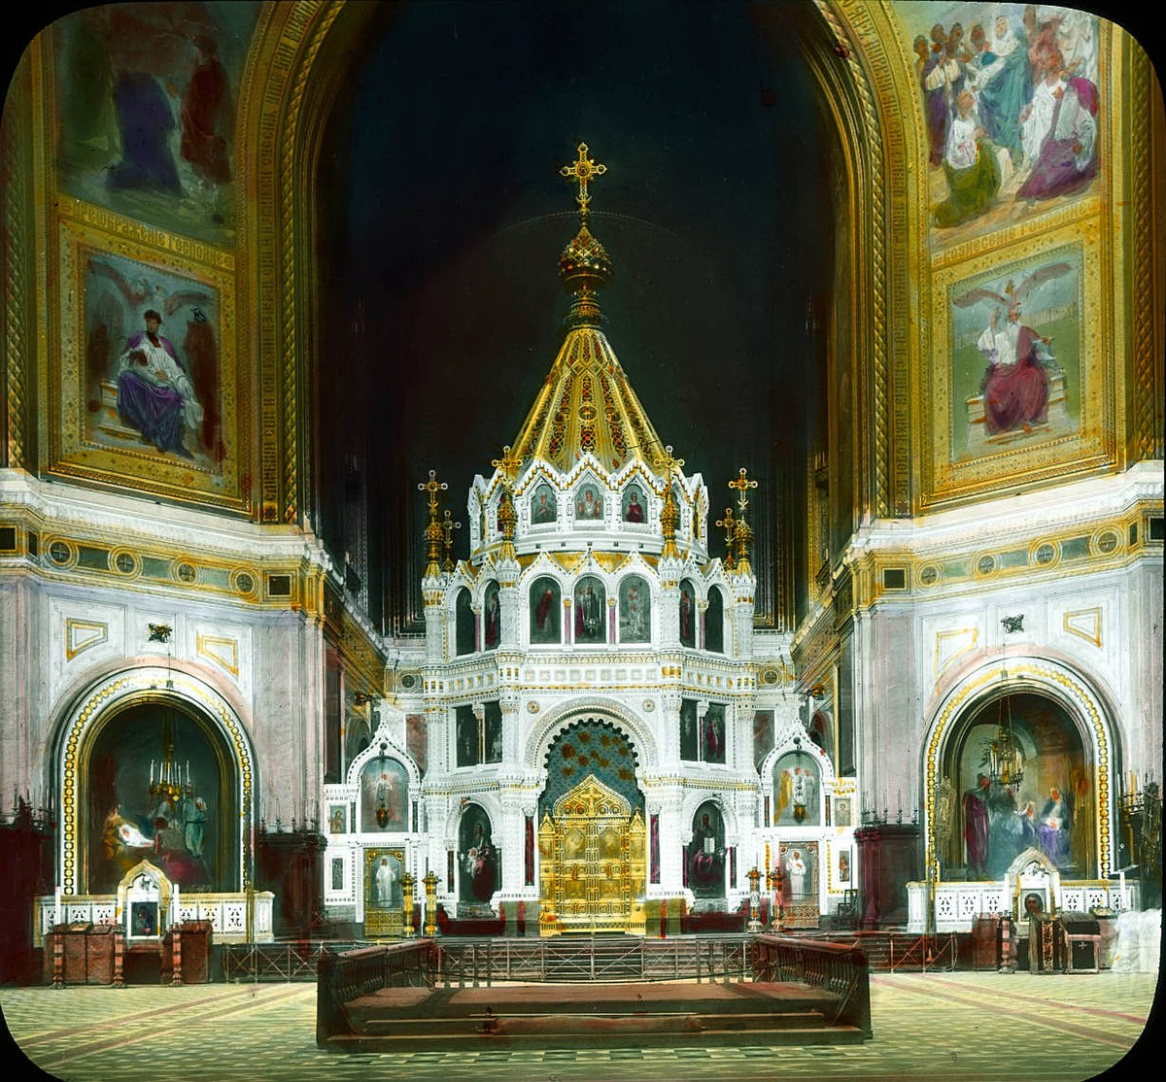

Slide 51
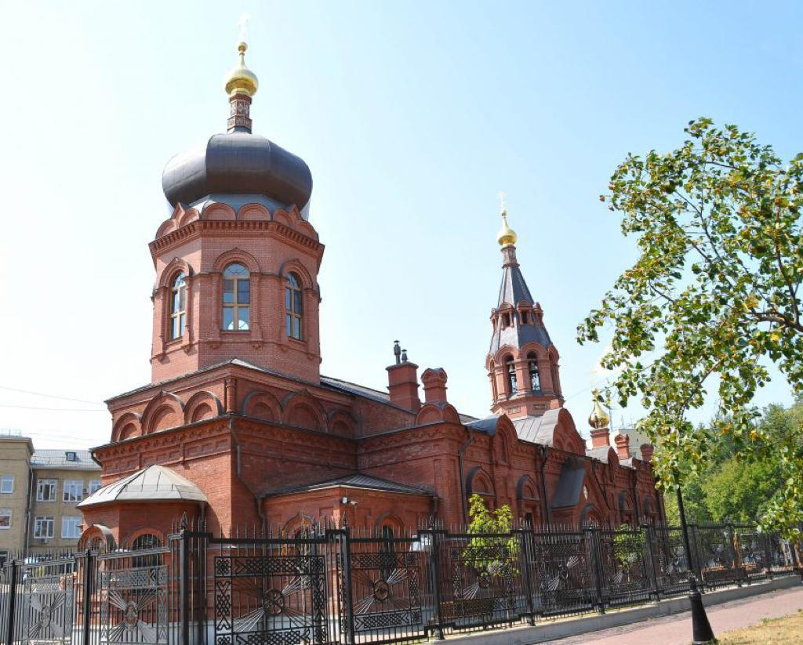
Храм Благовещенья - Главный Храм ВДВ

Slide 53
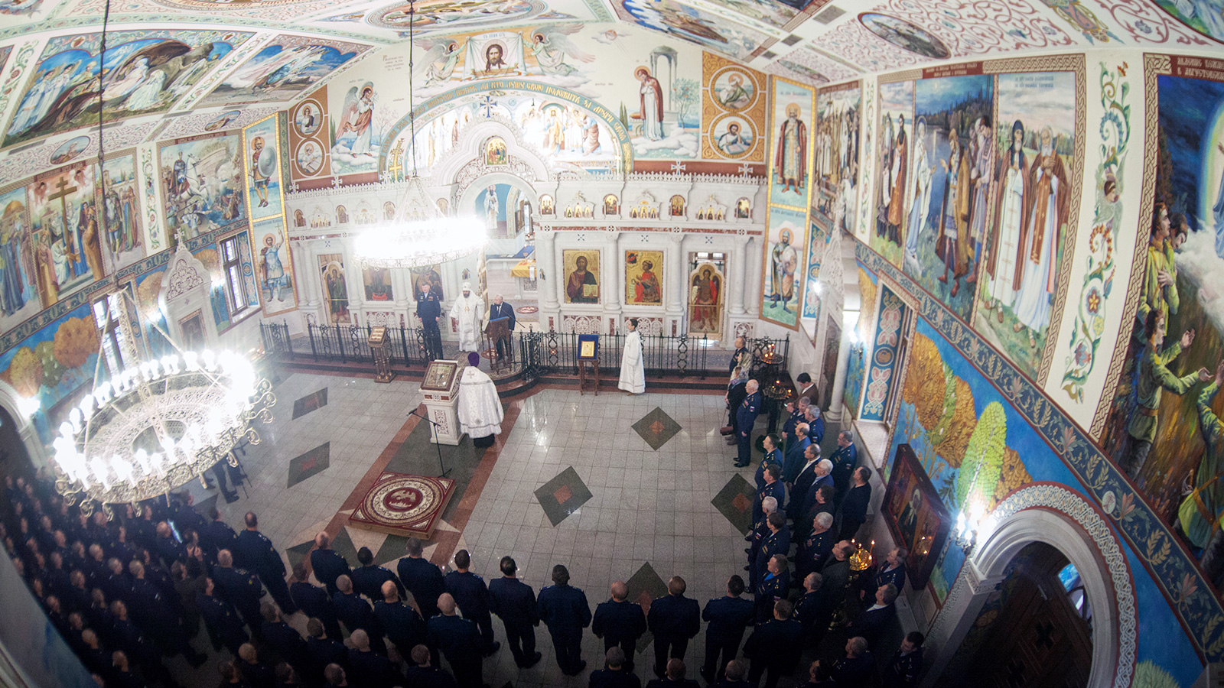

Slide 54
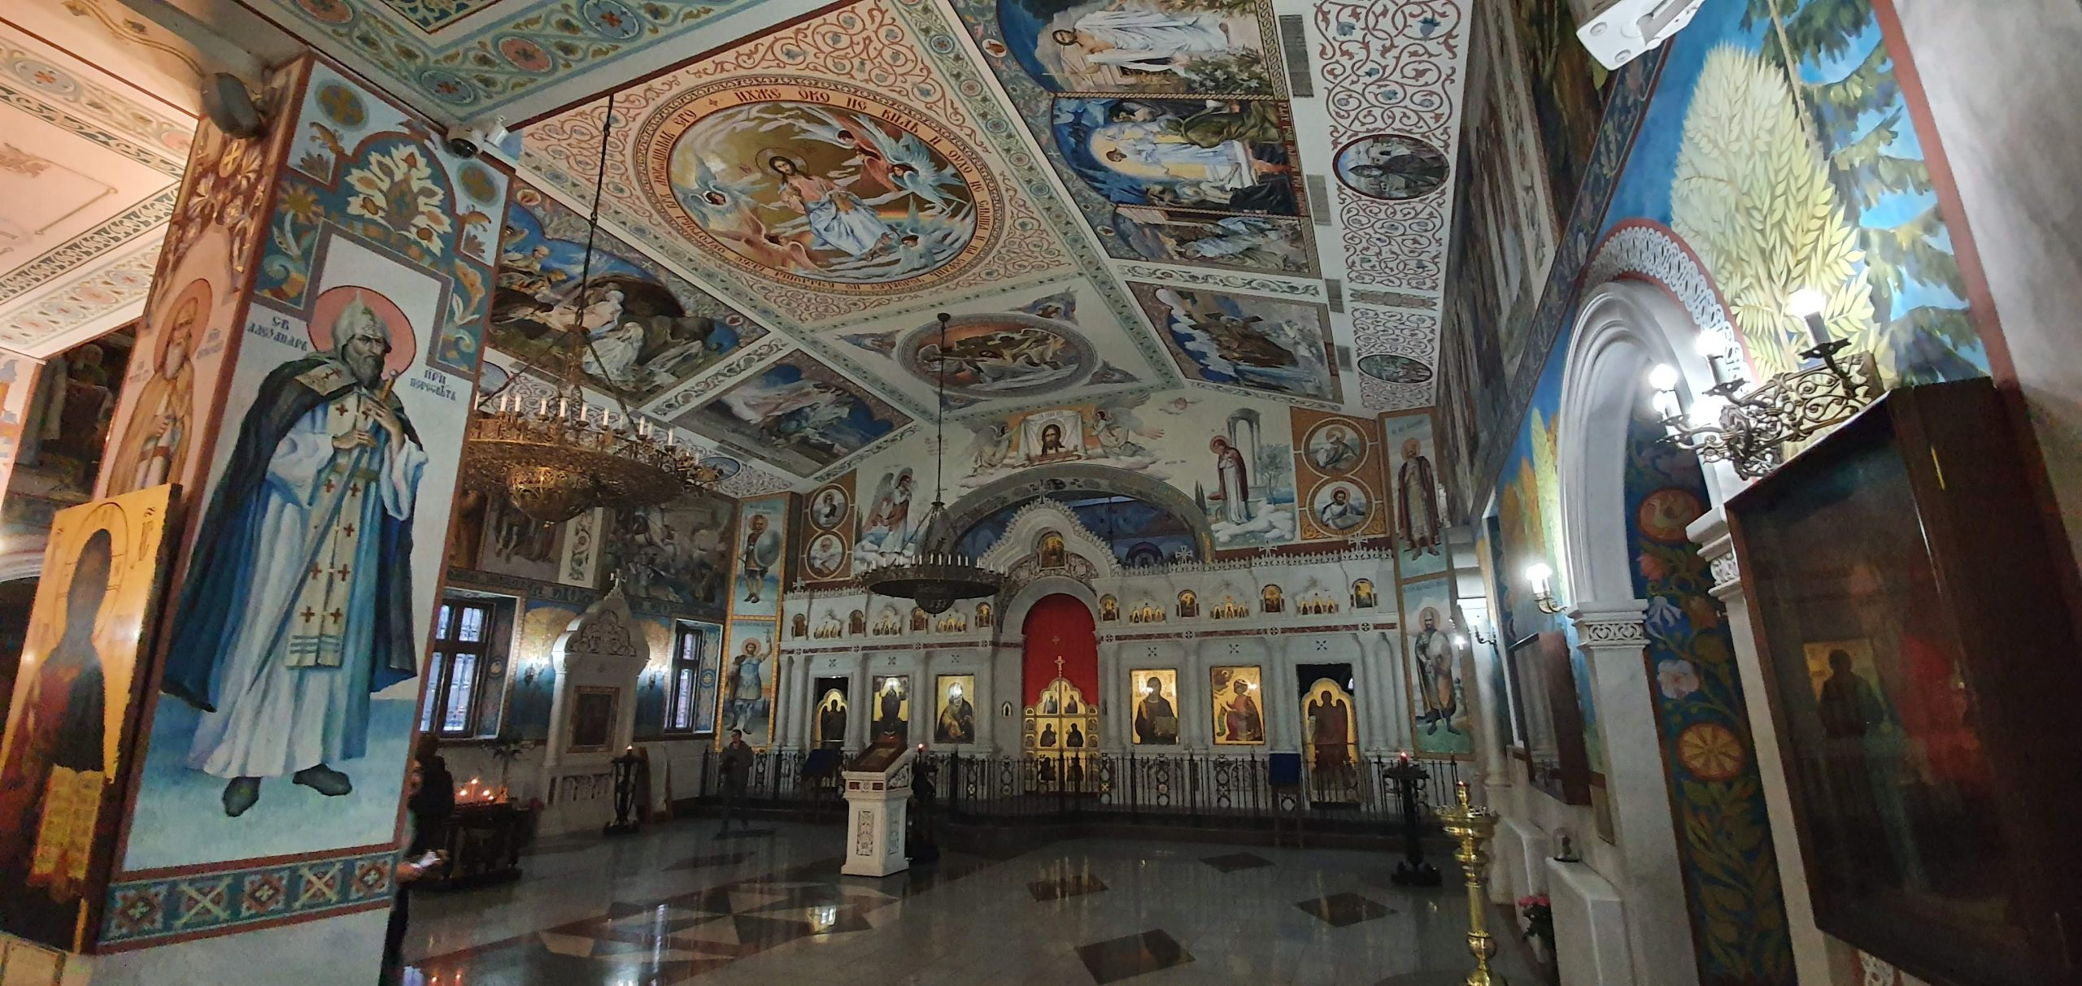

Slide 55
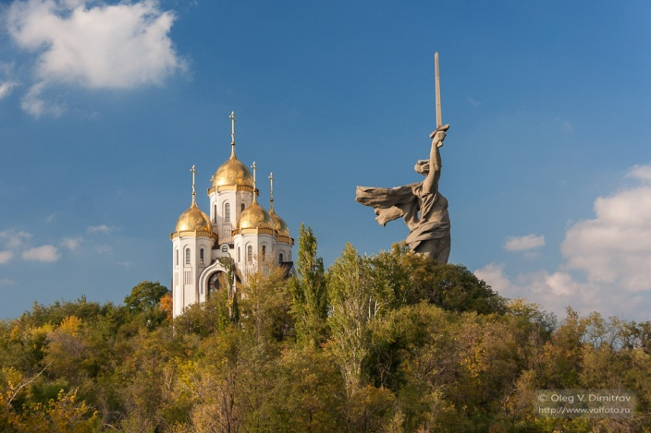
Храм Всех Святых на Мамаевом Кургане

Slide 57
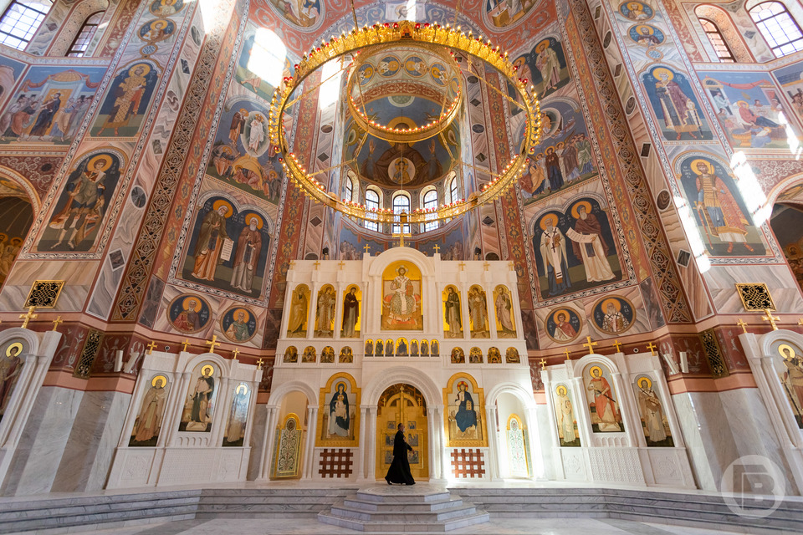

Slide 58
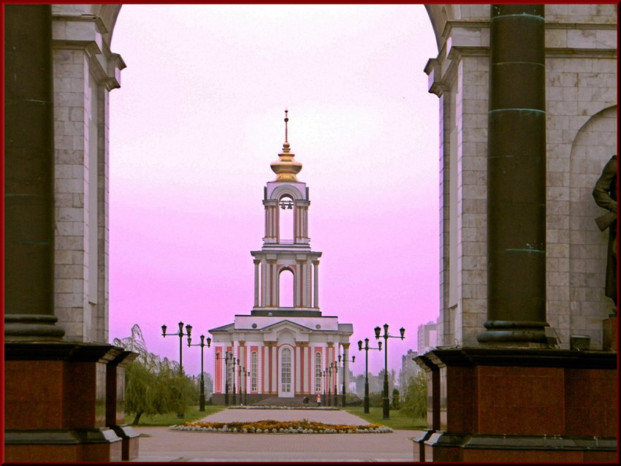
Храм Святого Георгия Победоносца на Курской Дуге

Slide 60
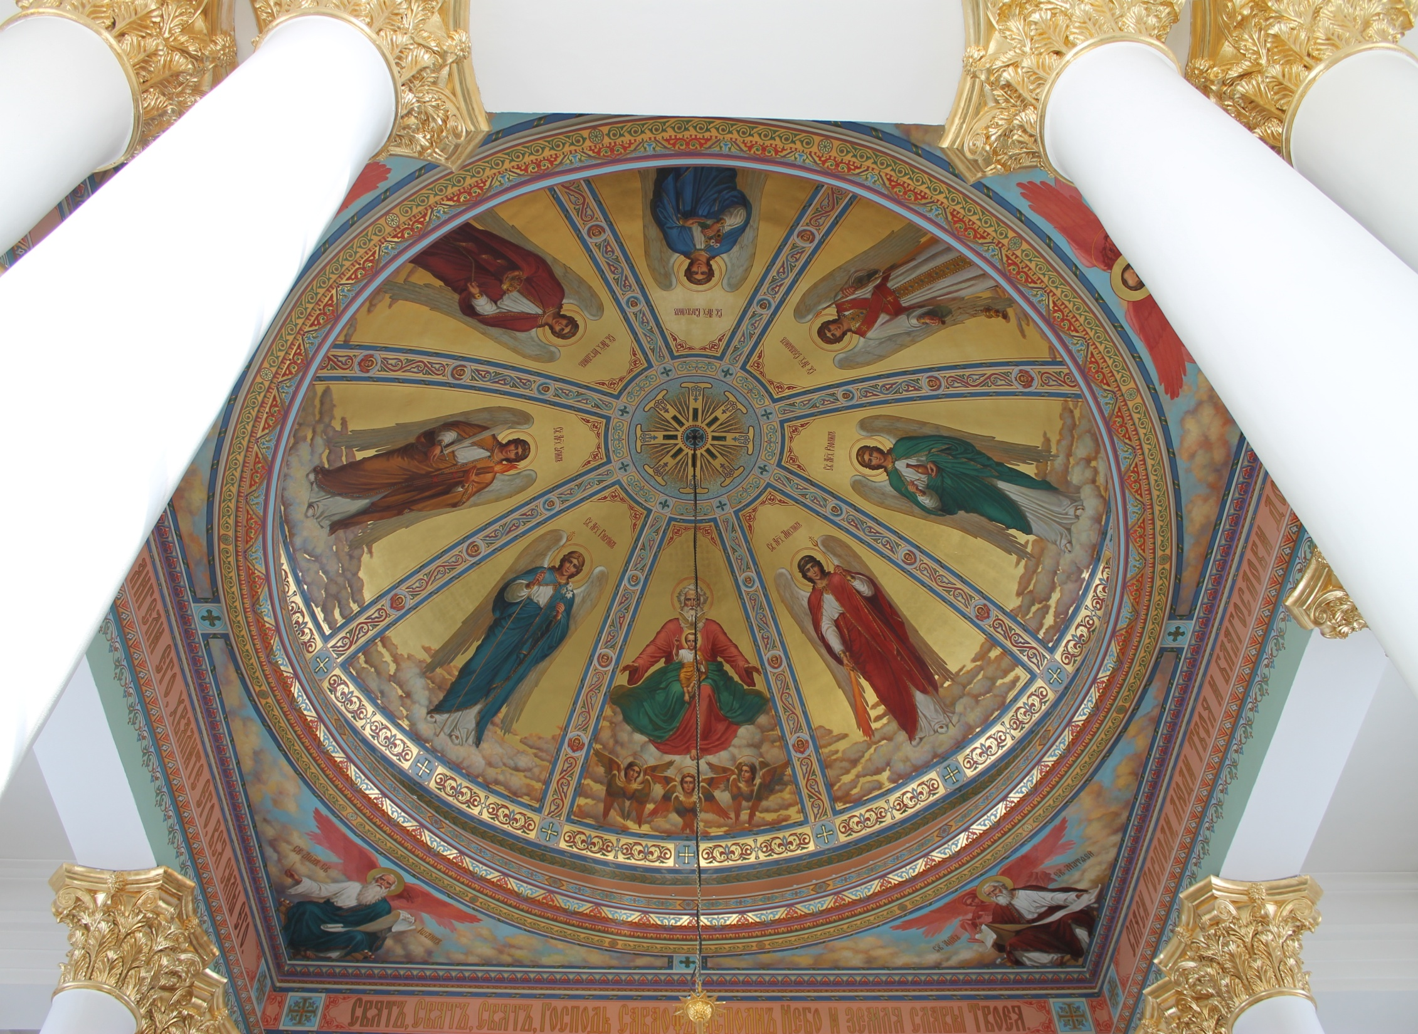

Slide 61
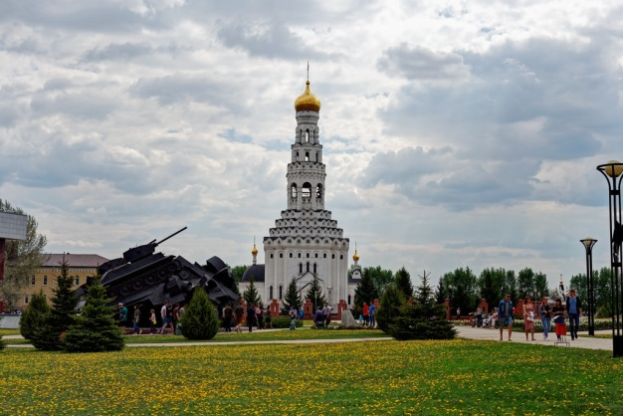
Храм Святых Апостолов Петра и Павла в Прохоровке

Slide 63
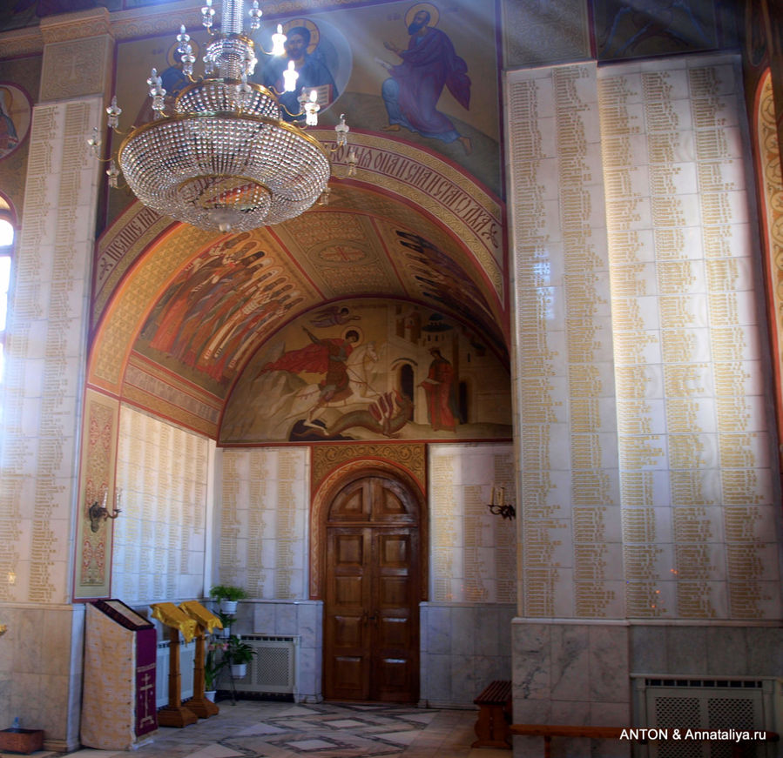

Slide 64
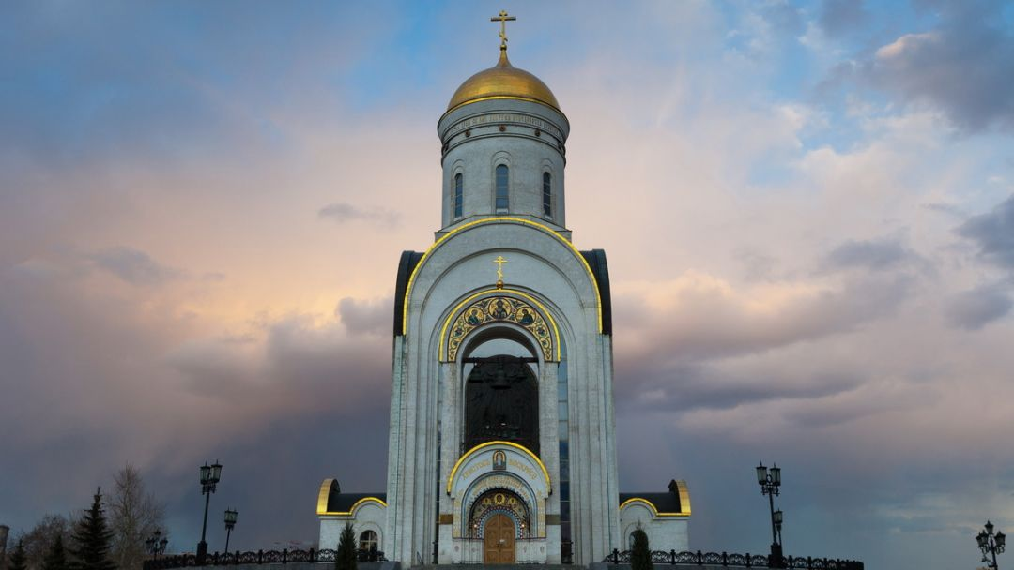
Храм Святого Георгия Победоносца на Поклонной горе

Slide 66
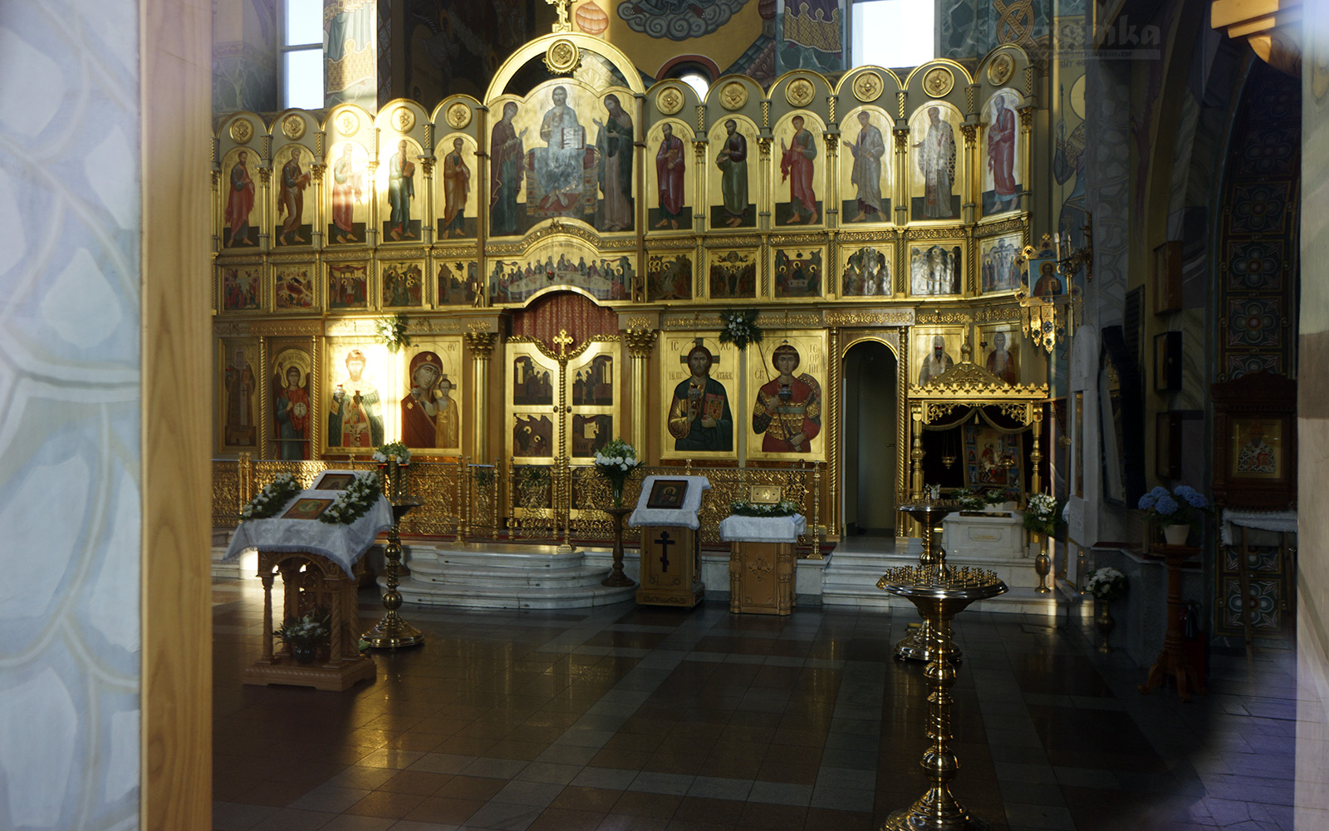

Slide 67
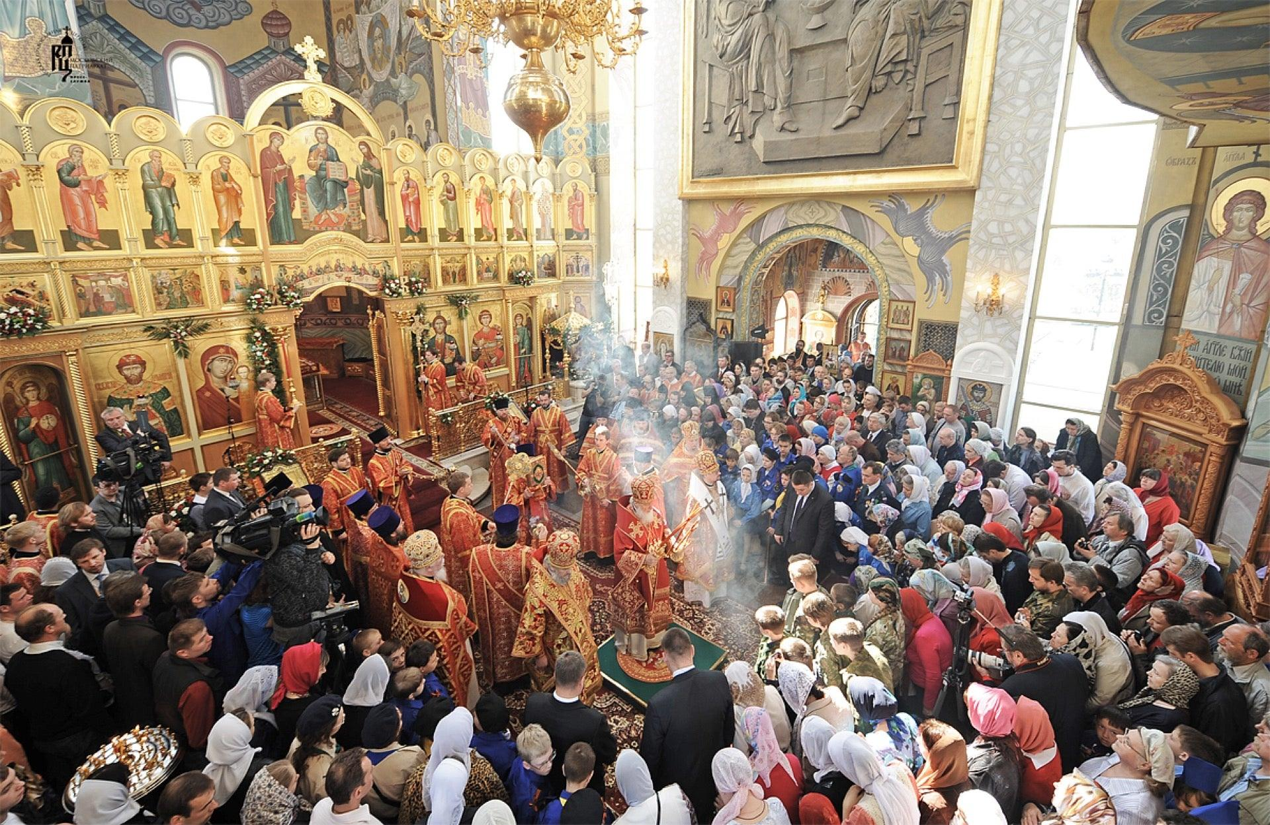

Slide 68
Главный храм Вооружённых сил Российской Федерации, или Патриарший собор во имя Воскресения Христова в перке «Патриот» в Кубинке

Slide 70
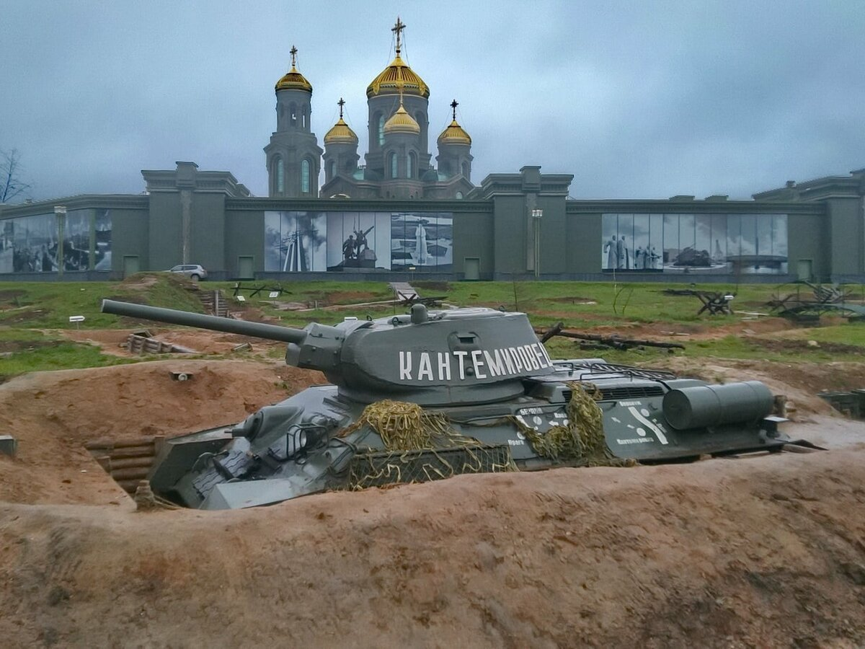

Slide 71
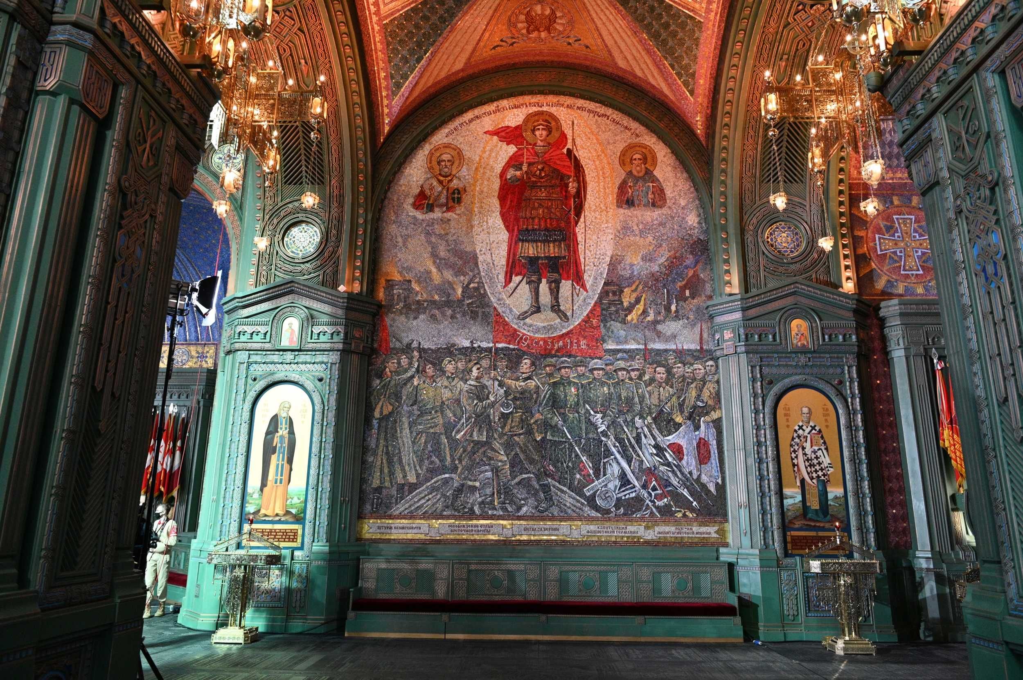

Slide 72
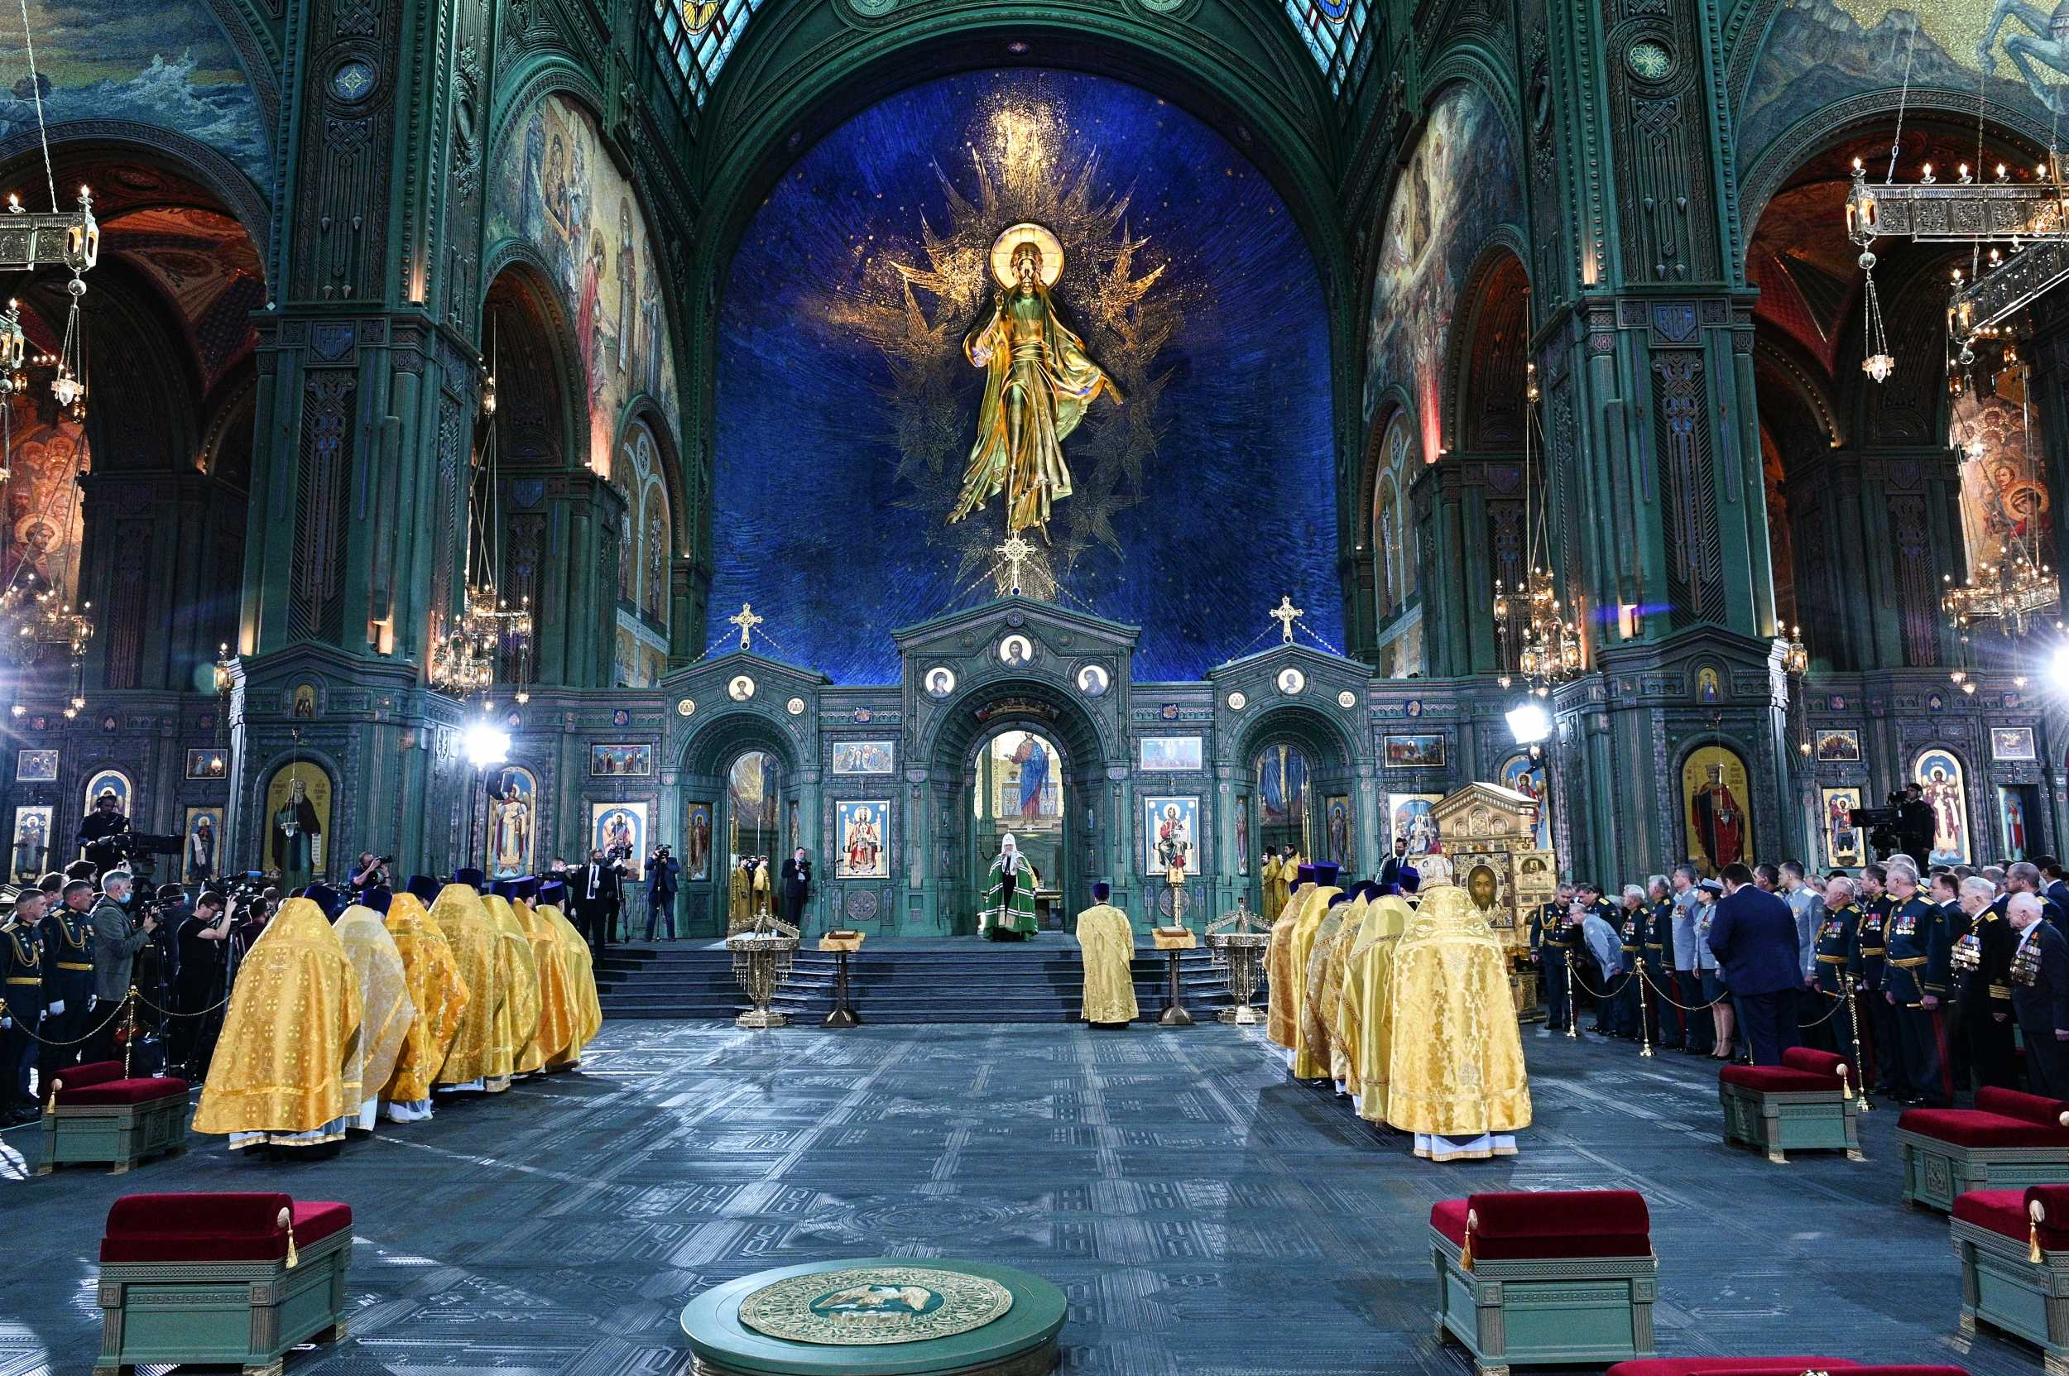

Slide 73
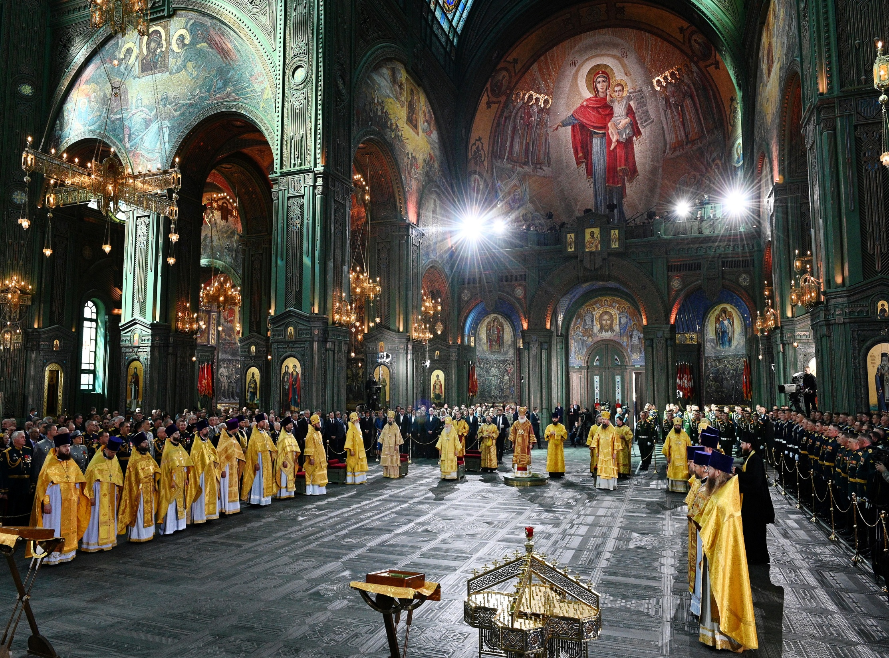

Slide 74
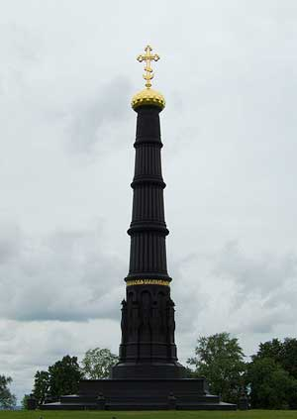
Слава Богу за всё!

